Slide 1
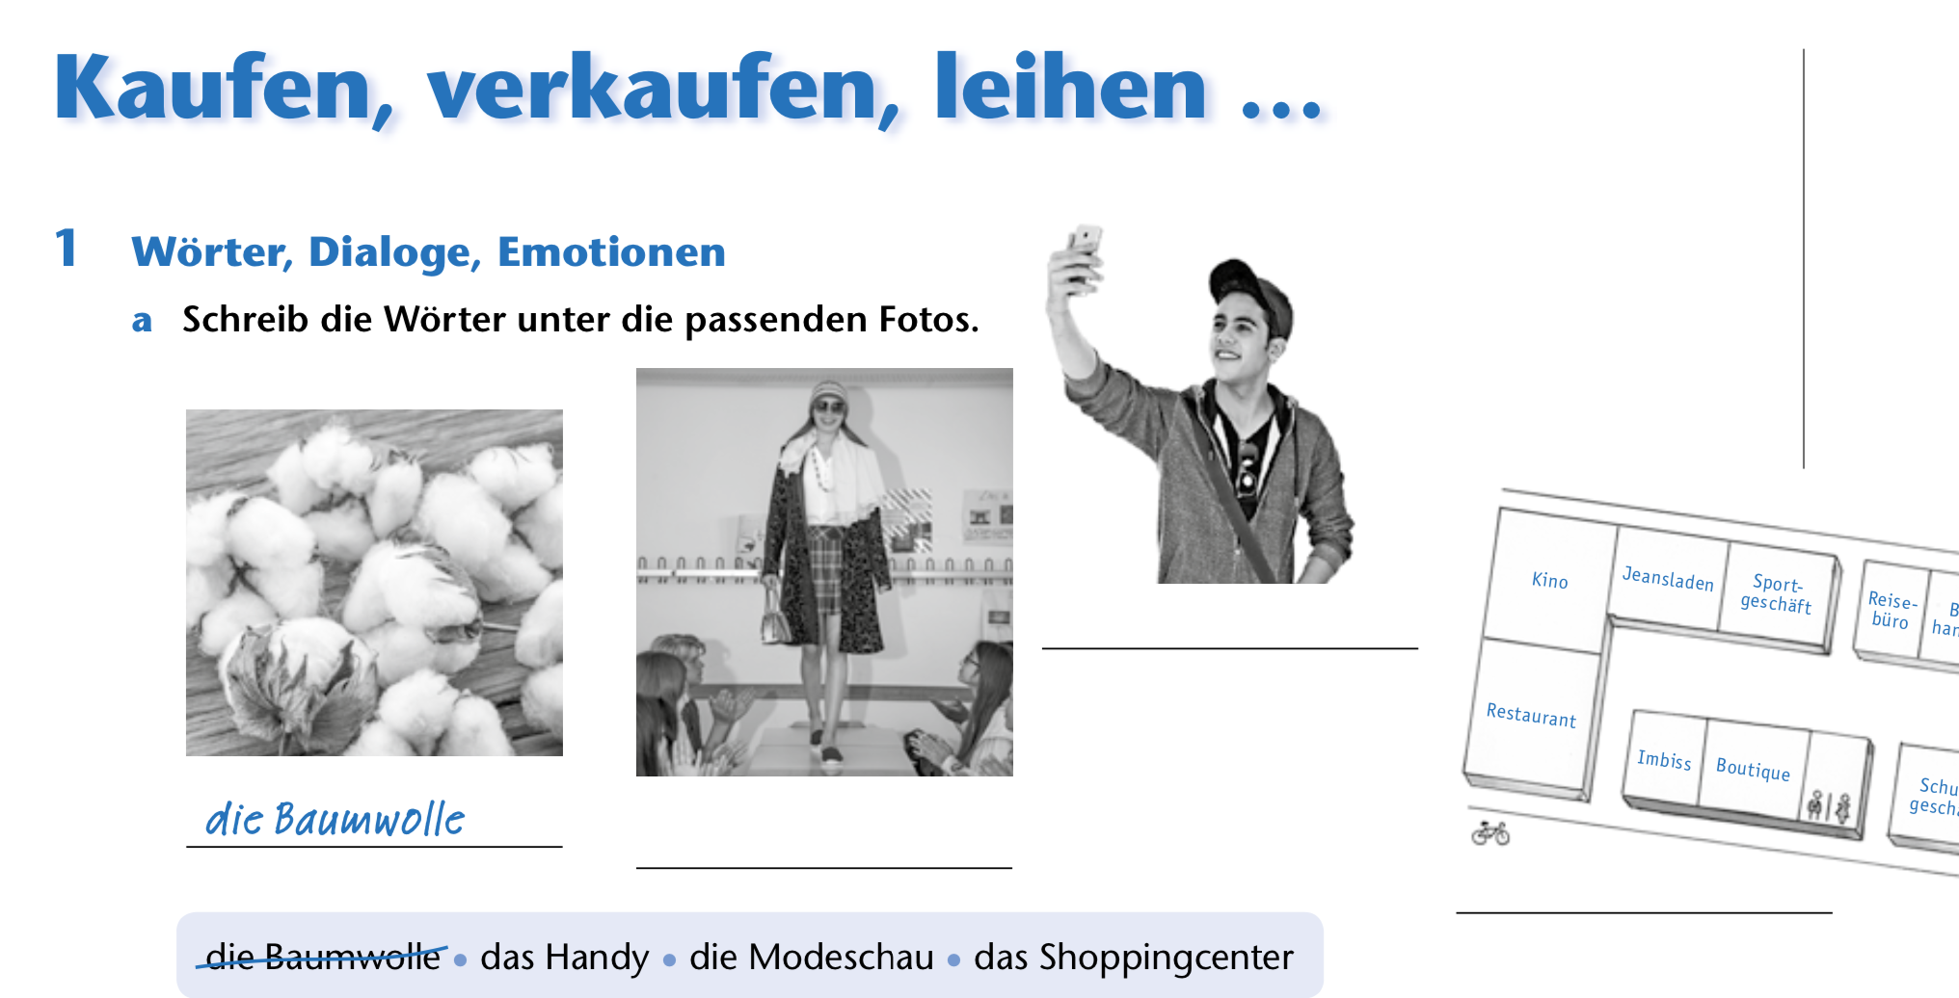
Kapitel 4
das Handy
die Modeschau
das Shoppingcenter

Slide 2
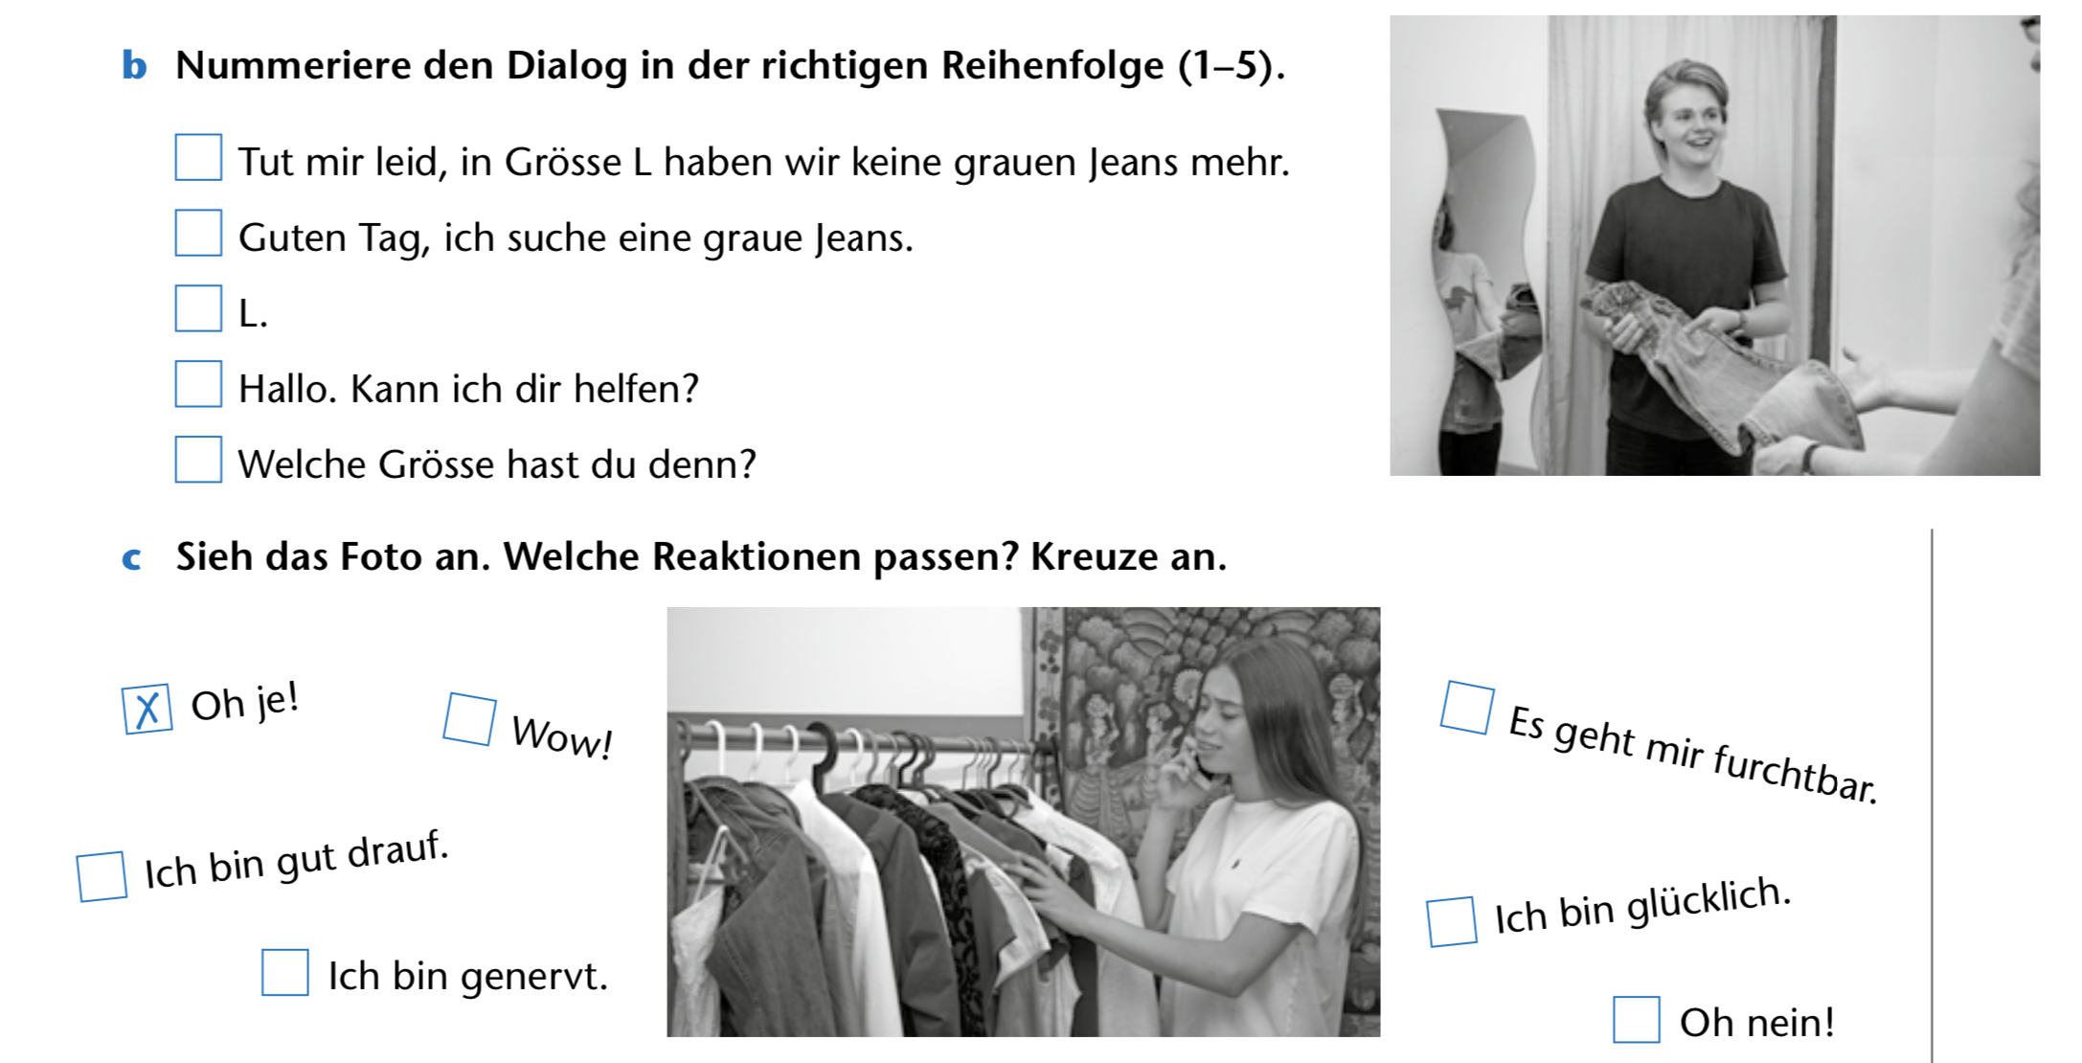
5
2
4
1
3
x
x
x

Slide 3
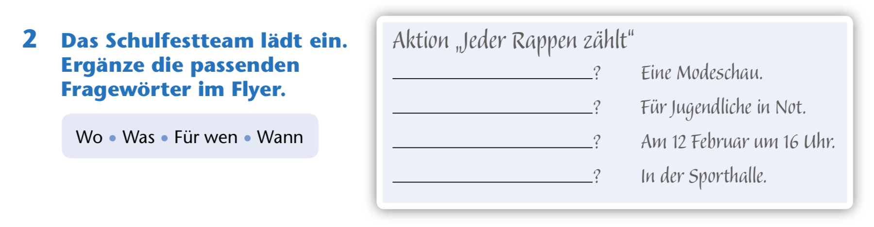
Was ?
Für wen ?
Wann ?
Wo ?

Slide 4
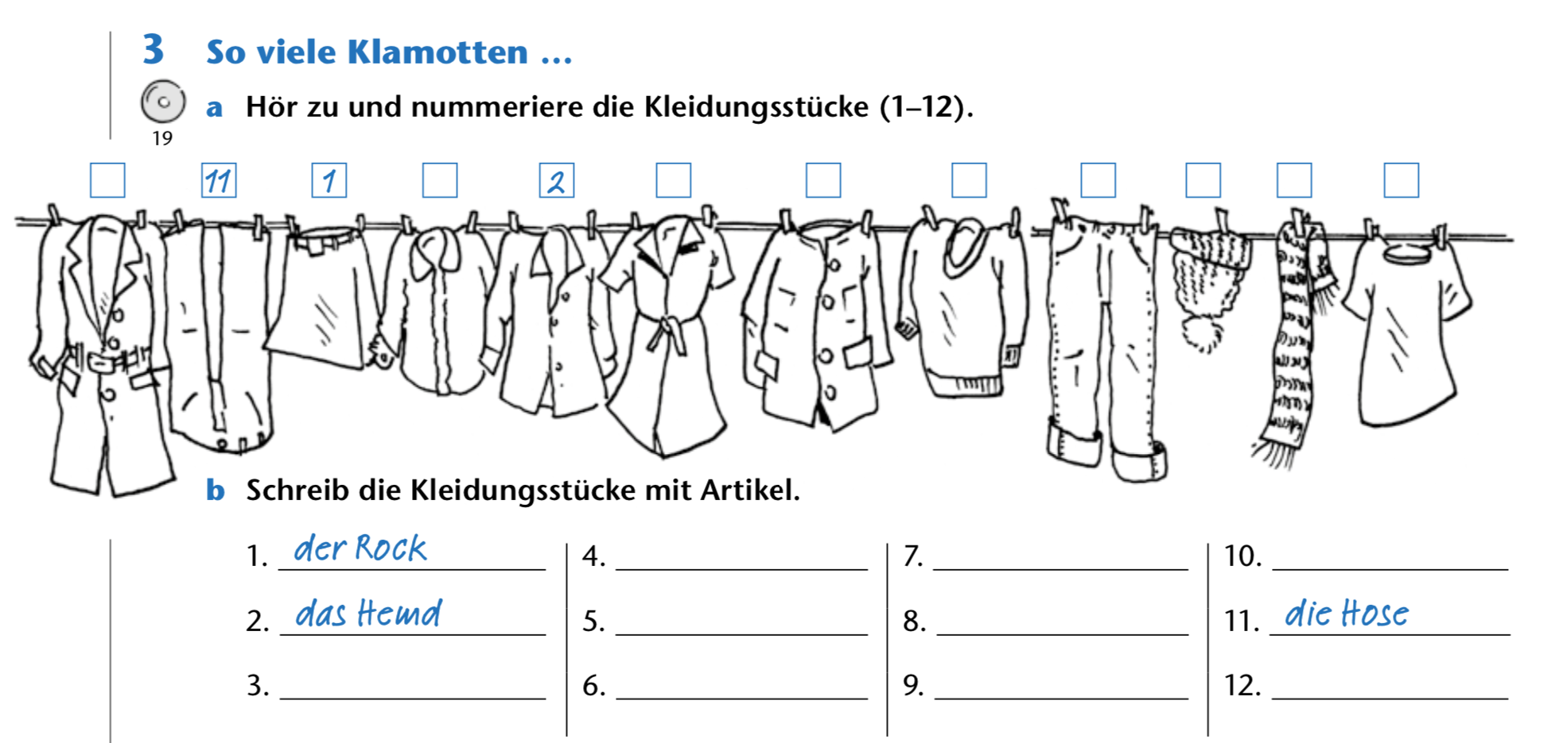
7
5
6
10
9
8
12
4
3
der Schal
der Mantel
die Jacke
die Bluse
die Jeans
das T-Shirt
das Kleid
der Pullover
die Mütze

Slide 5














7
5
6
10
9
8
12
4
3
der Schal
der Mantel
die Jacke
die Bluse
die Jeans
das T-Shirt
das Kleid
der Pullover
die Mütze

Slide 6
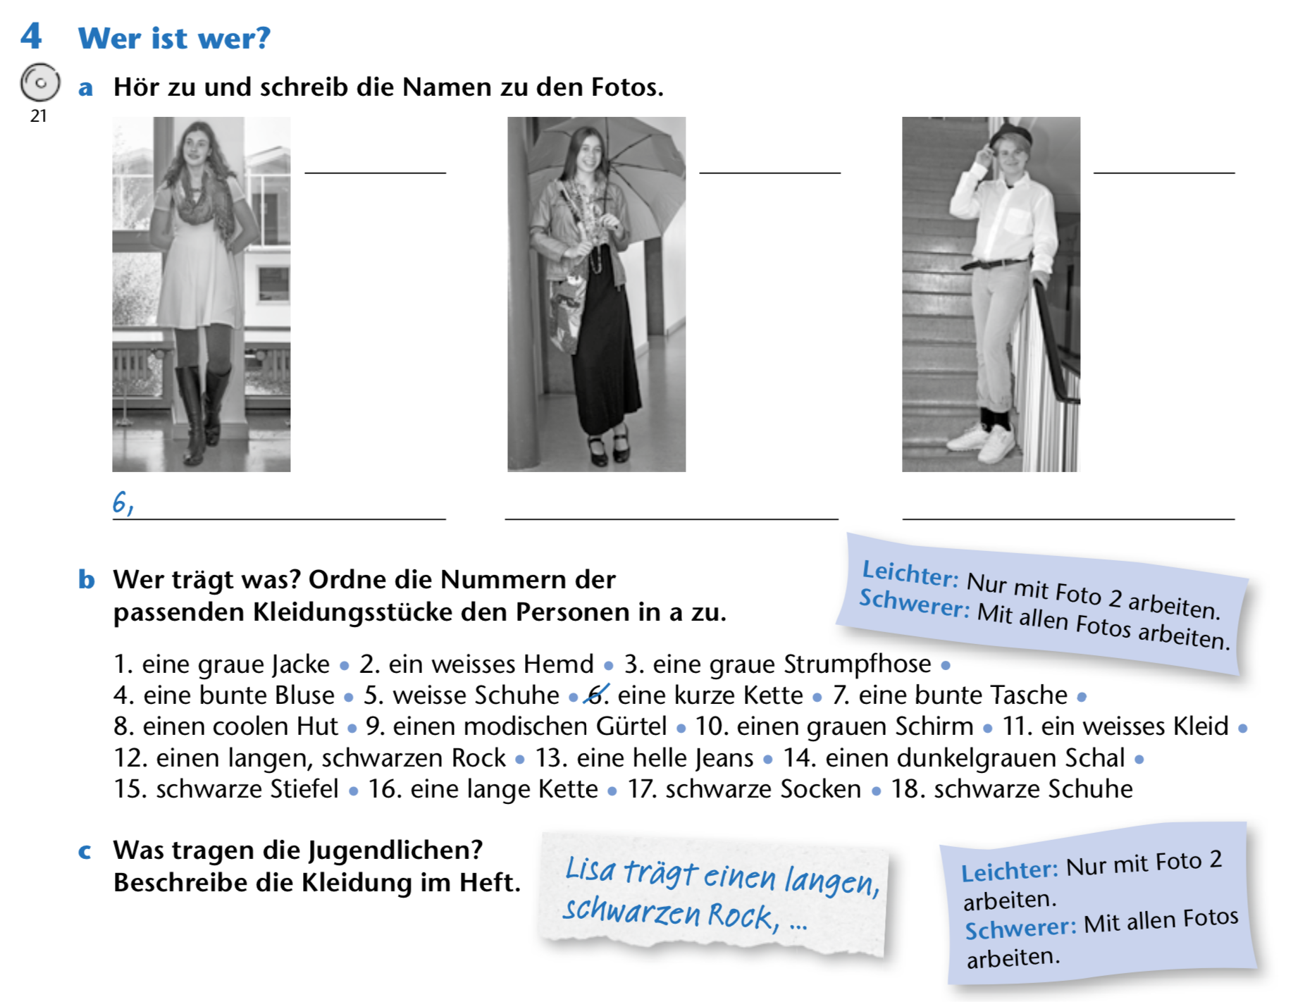
Cleo
Lisa
Alain
14,
15
4,
7,
10,
16,
2,
8,
17
9,
3,
11,
1,
12,
18
5,
15,
13,

Slide 7
Beispiel:
Lisa trägt einen langen schwarzen Rock, eine bunte Bluse, eine graue Jacke und schwarze Schuhe. Sie hat eine bunte Tasche und einen grauen Schirm. Sie trägt eine lange Kette.

Slide 8
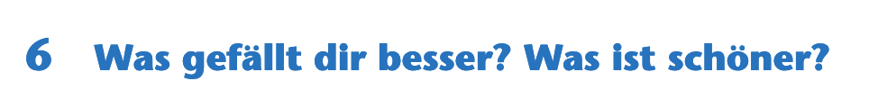
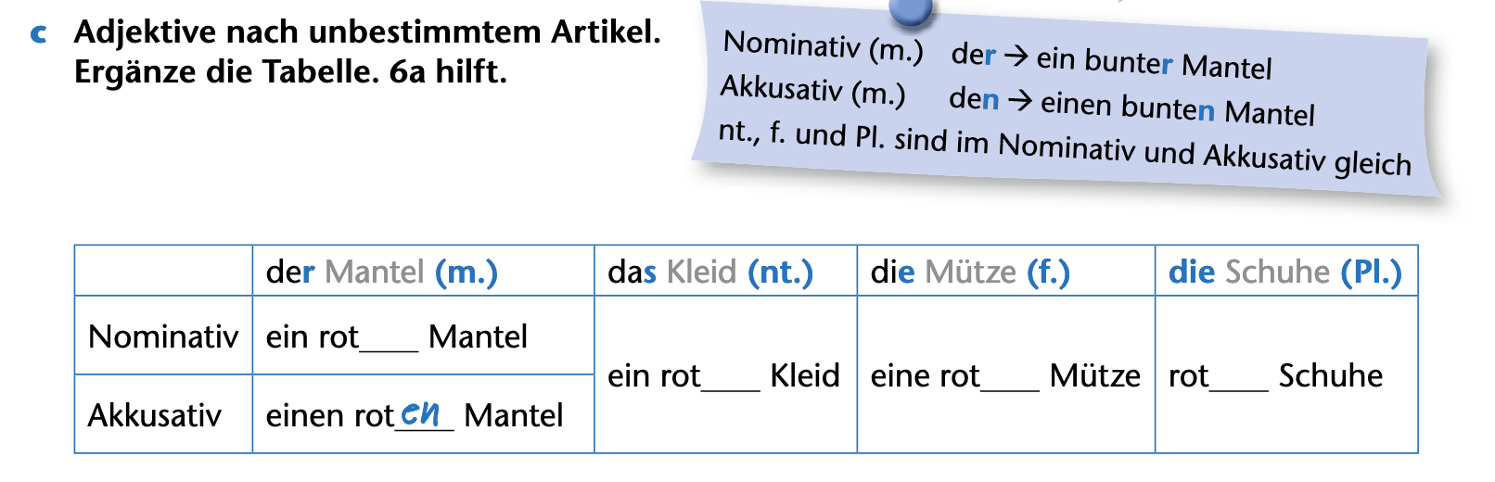
er
es
e
e

Slide 9
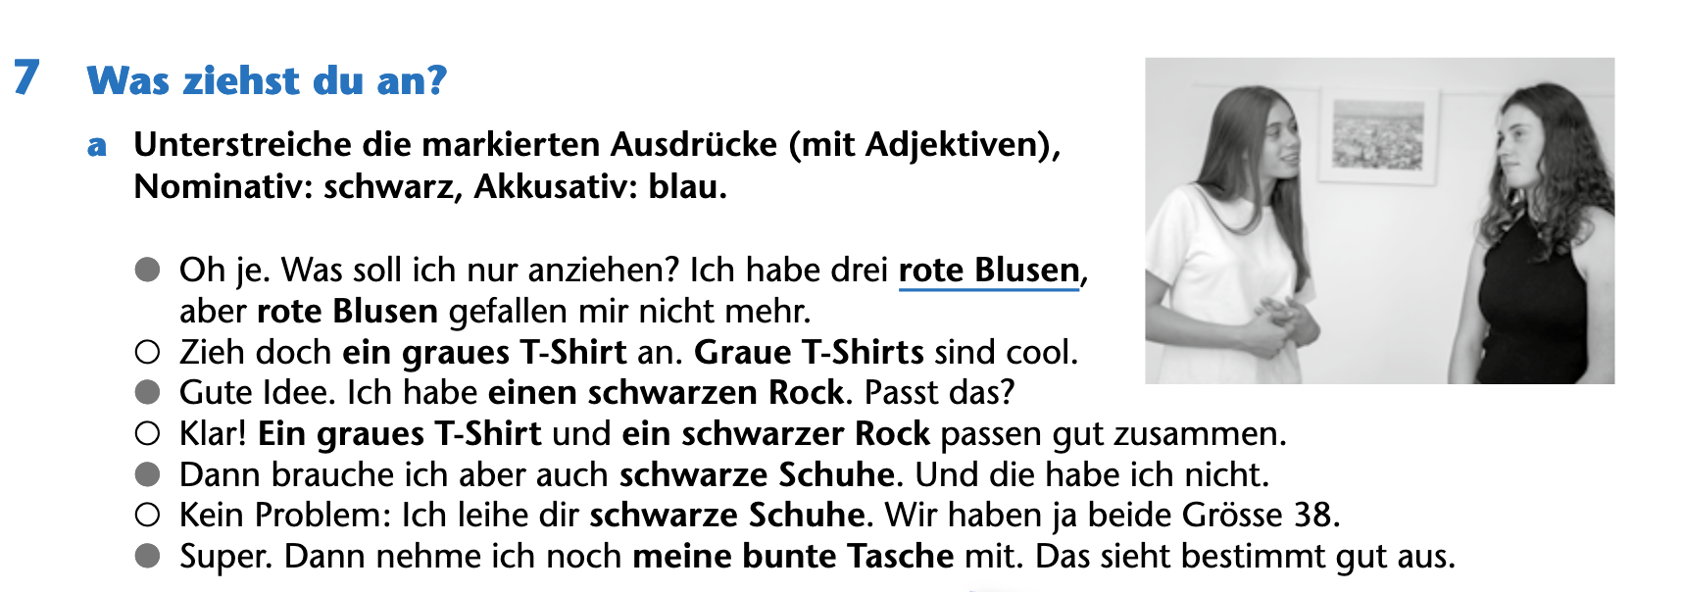

Slide 10
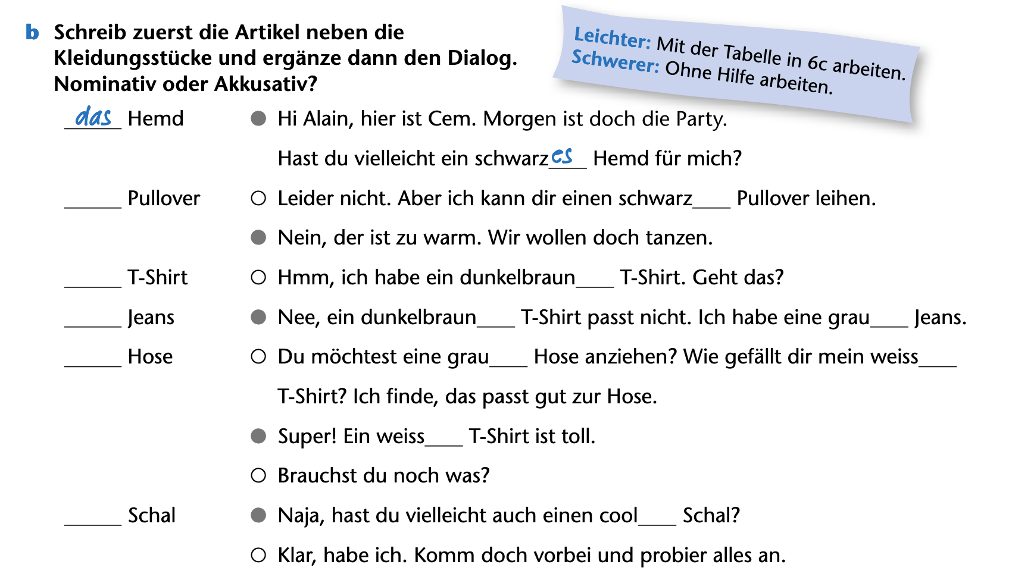
der
en
das
es
die
es
e
die
e
es
es
der
en

Slide 11
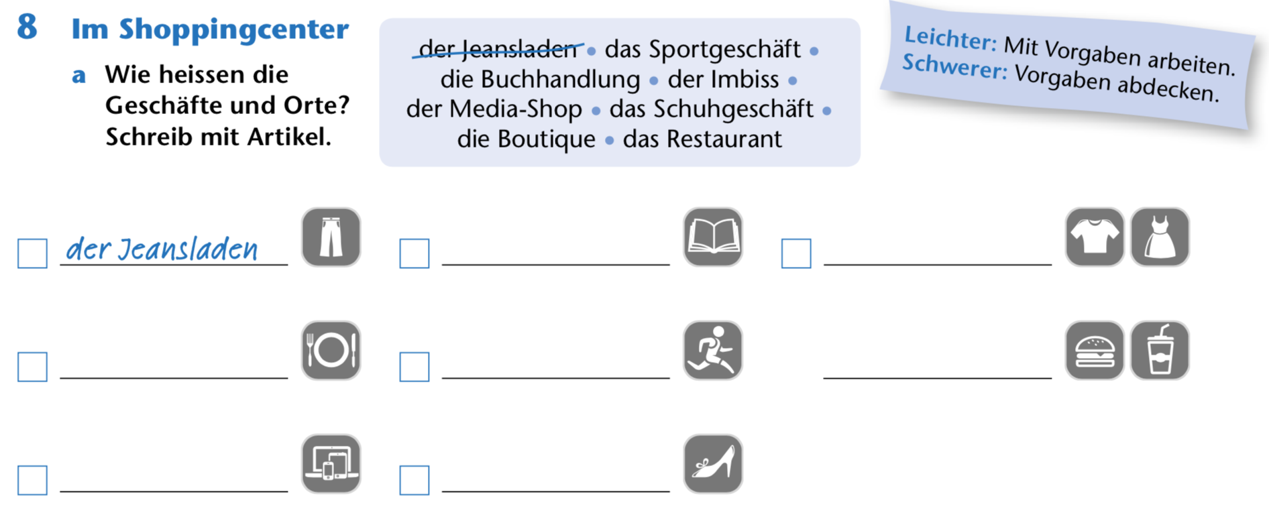
die Buchhandlung
die Boutique
das Restaurant
das Sportgeschäft
der Imbiss
der Media-Shop
das Schuhgeschäft

Slide 12
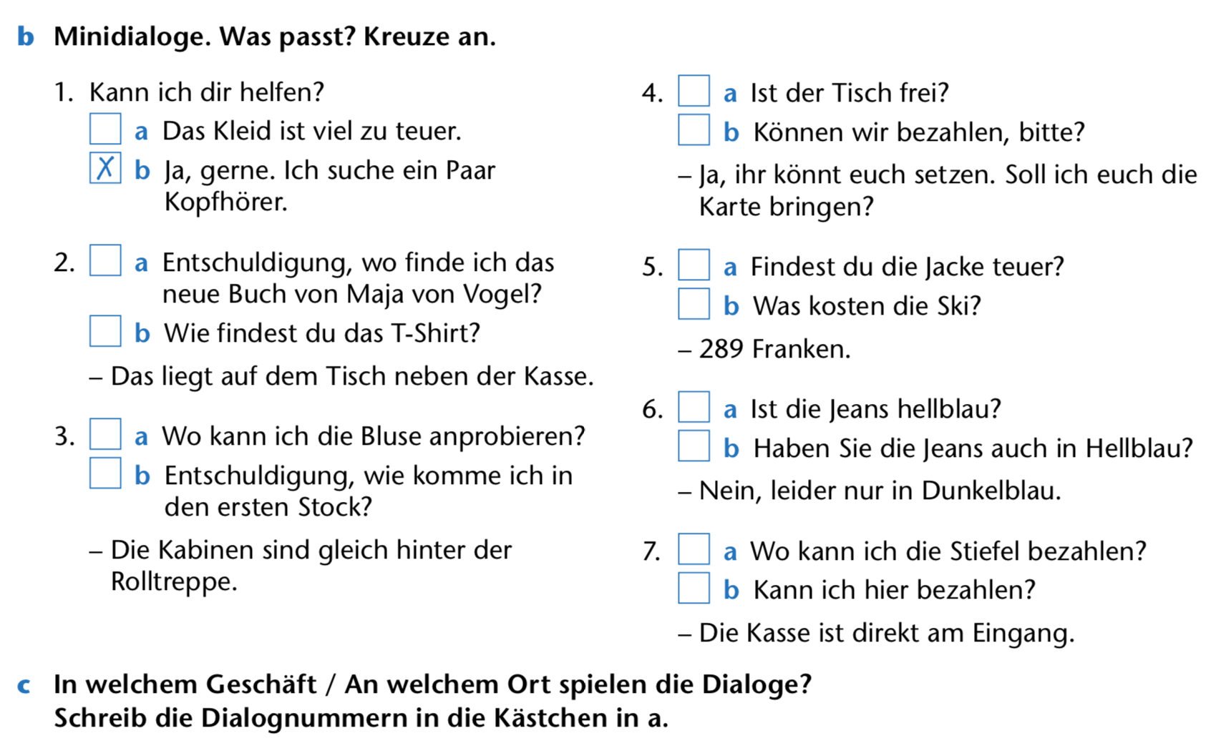
X
X
X
X
X
X

Slide 13
6
2
3
4
5
1
7

Slide 14
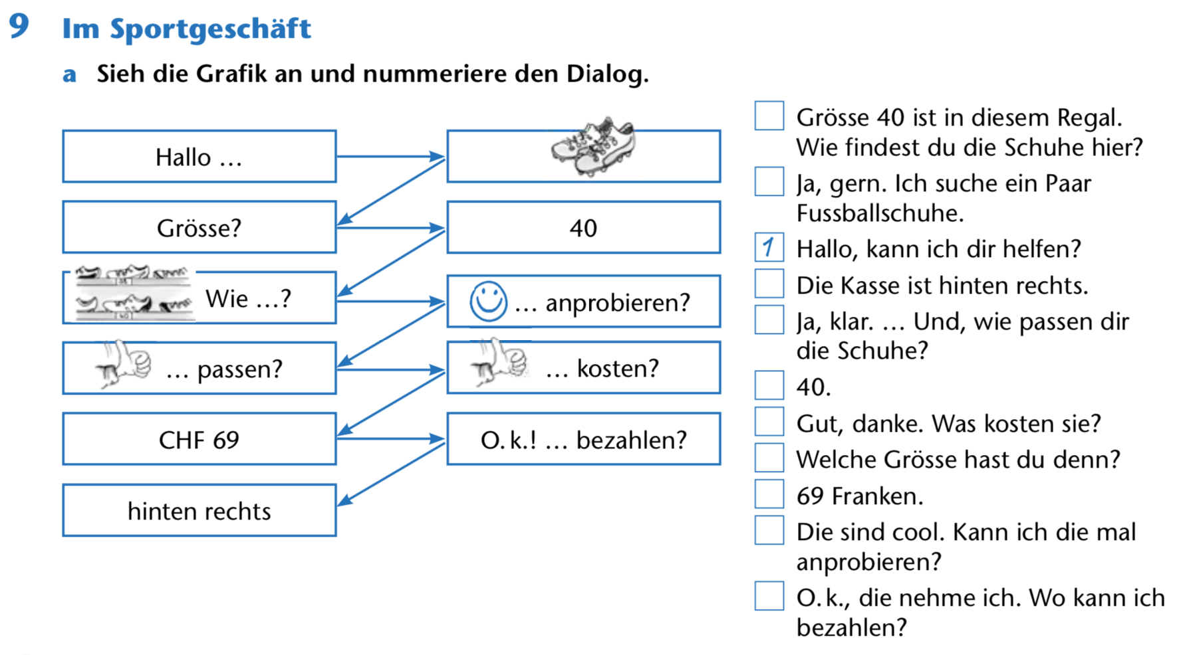
5
2
11
7
4
8
3
9
6
b)
c)
10

Slide 15
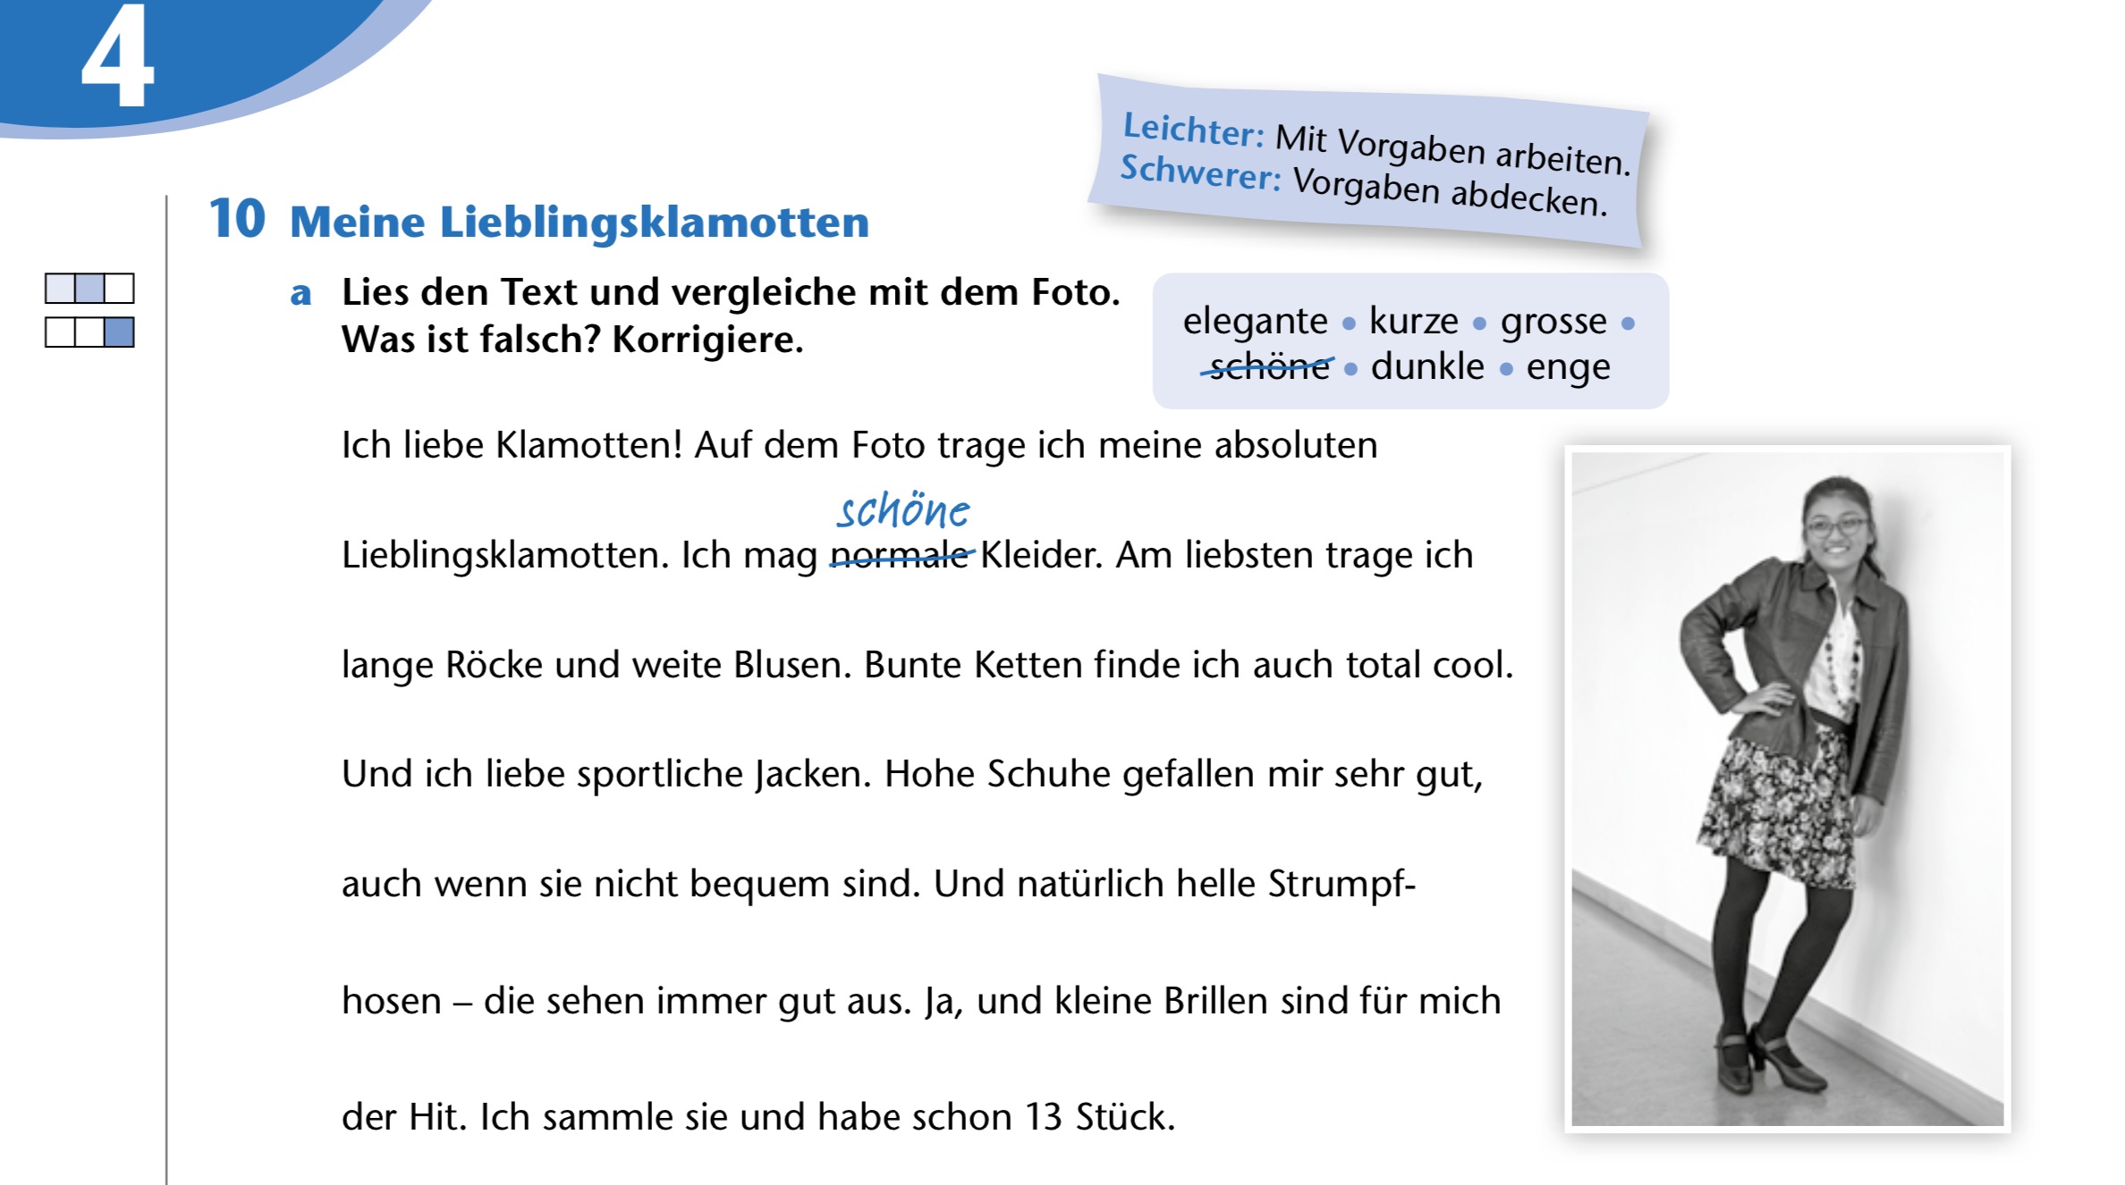
kurze
enge
elegante
dunkle
grosse

Slide 16
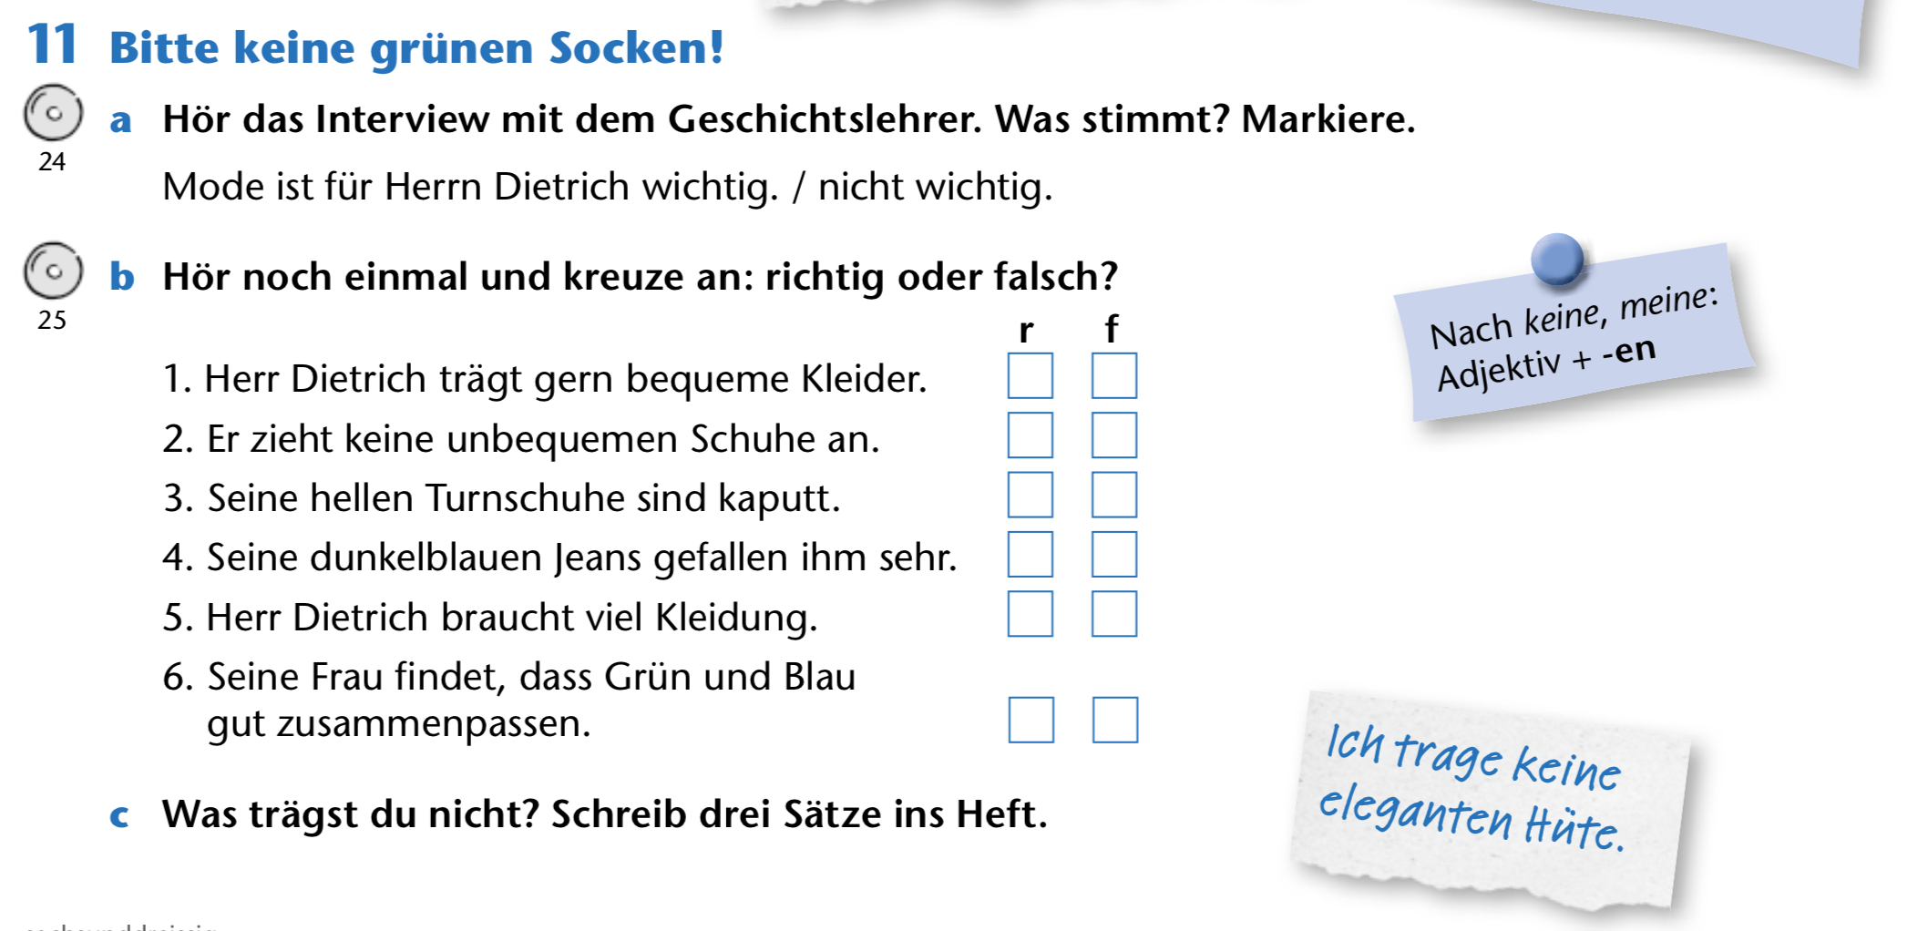
X
X
X
X
X
X

Slide 17
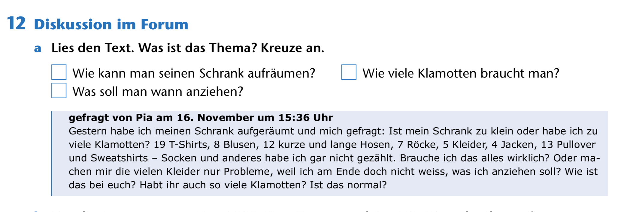
X

Slide 18
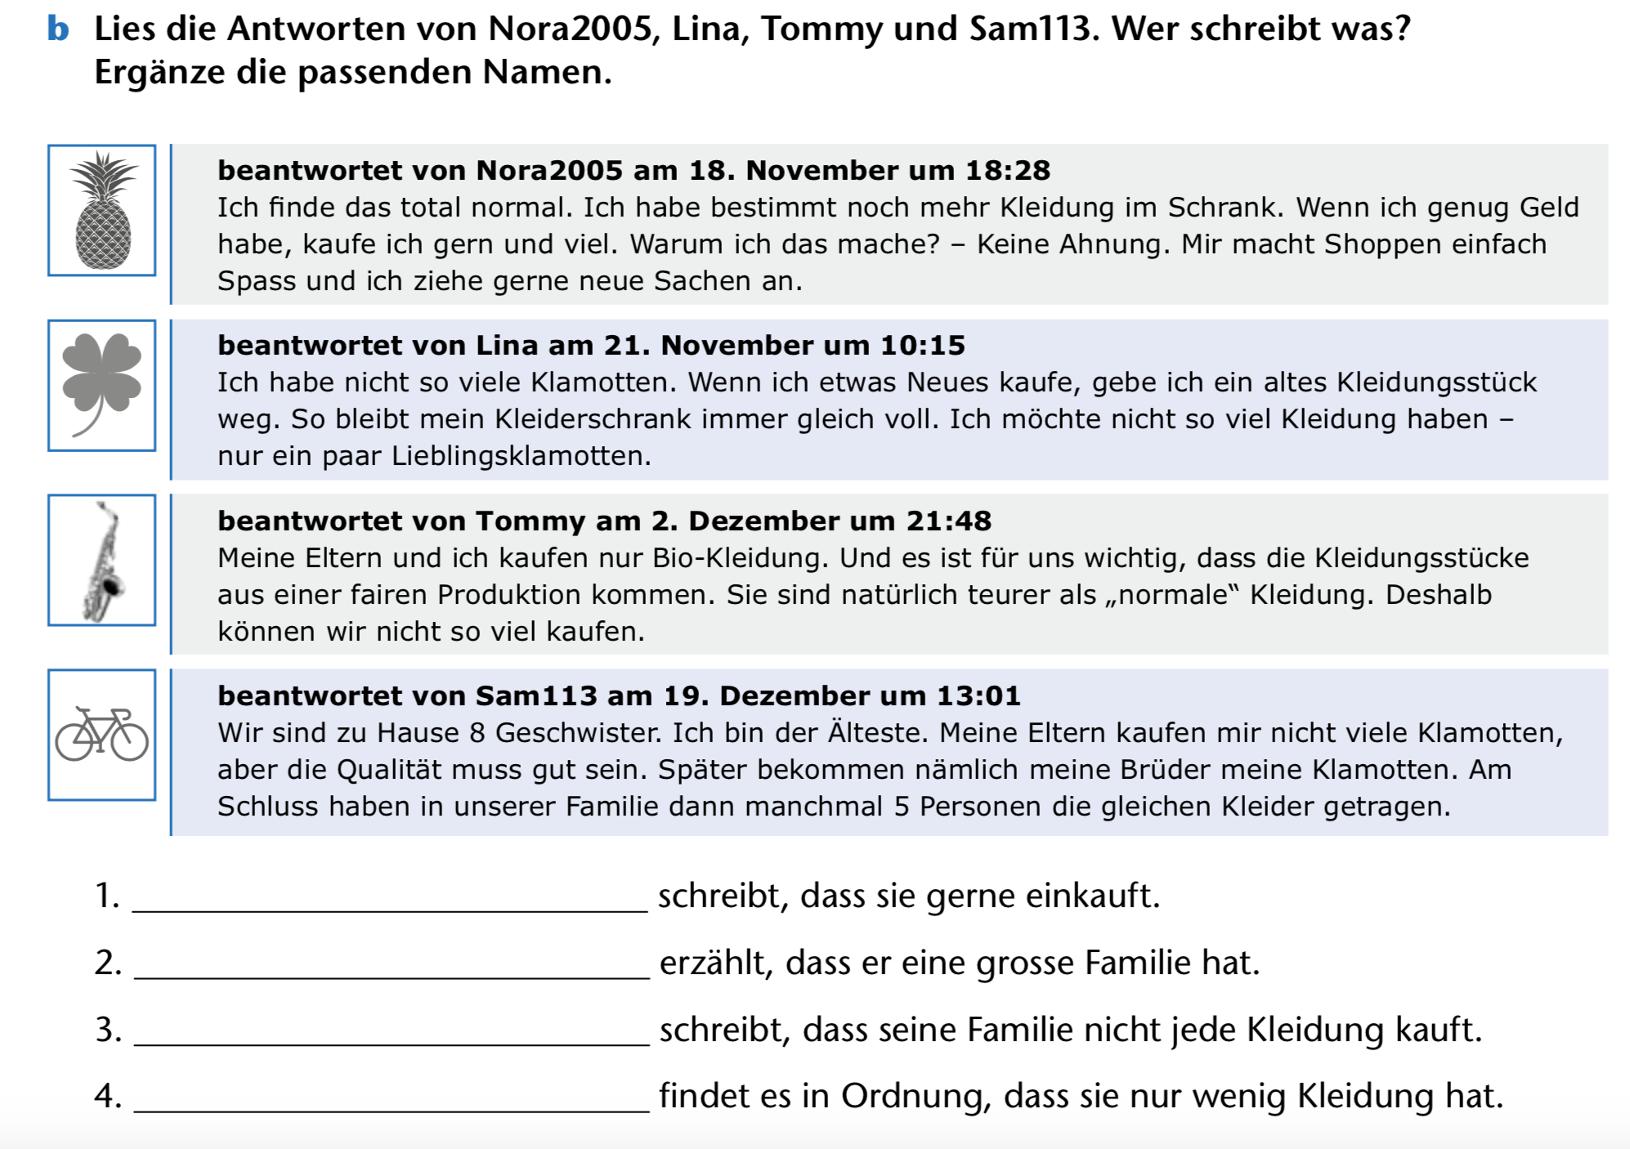
Nora2005
Sam113
Tommy
Lina

Slide 19
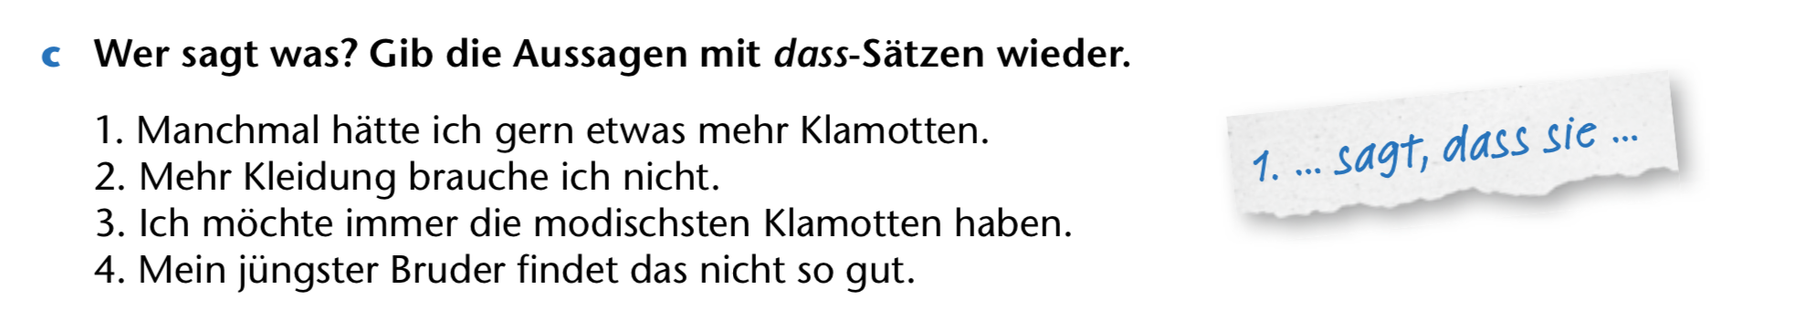
1. Nora2005 sagt, dass sie manchmal gern etwas mehr Klamotten hätte.
2. Lina sagt, dass sie nicht mehr Kleidung braucht.
3. Nora sagt, dass sie immer die modischsten Klamotten haben möchte.
4. Sam sagt, dass sein jüngster Bruder das nicht so gut findet.

Slide 20
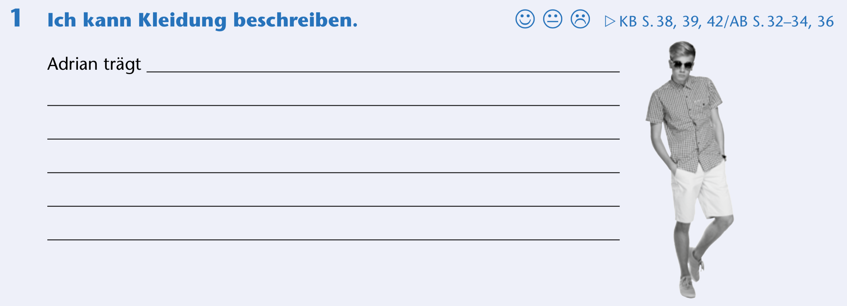
eine Hose. Sie ist weiss und kurz. Er trägt ein Hemd.
Seine Schuhe sind sportlich. Er hat eine Sonnenbrille.
Noch besser:
Adrian trägt eine helle, kurze Hose und ein Hemd. Er trägt eine dunkle Sonnenbrille. Er trägt sportliche Schuhe.

Slide 21
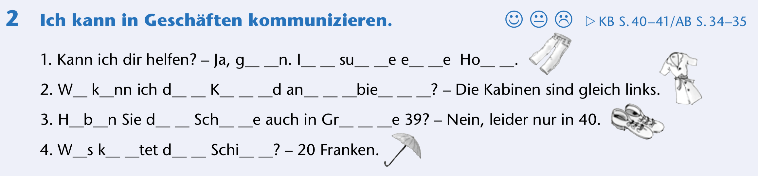
e r
c h
c h
i n
s e
o
a
a s
l e i
p r o
r e n
a
e
i e
u h
ö s s
a
o s
e r
r m

Slide 22
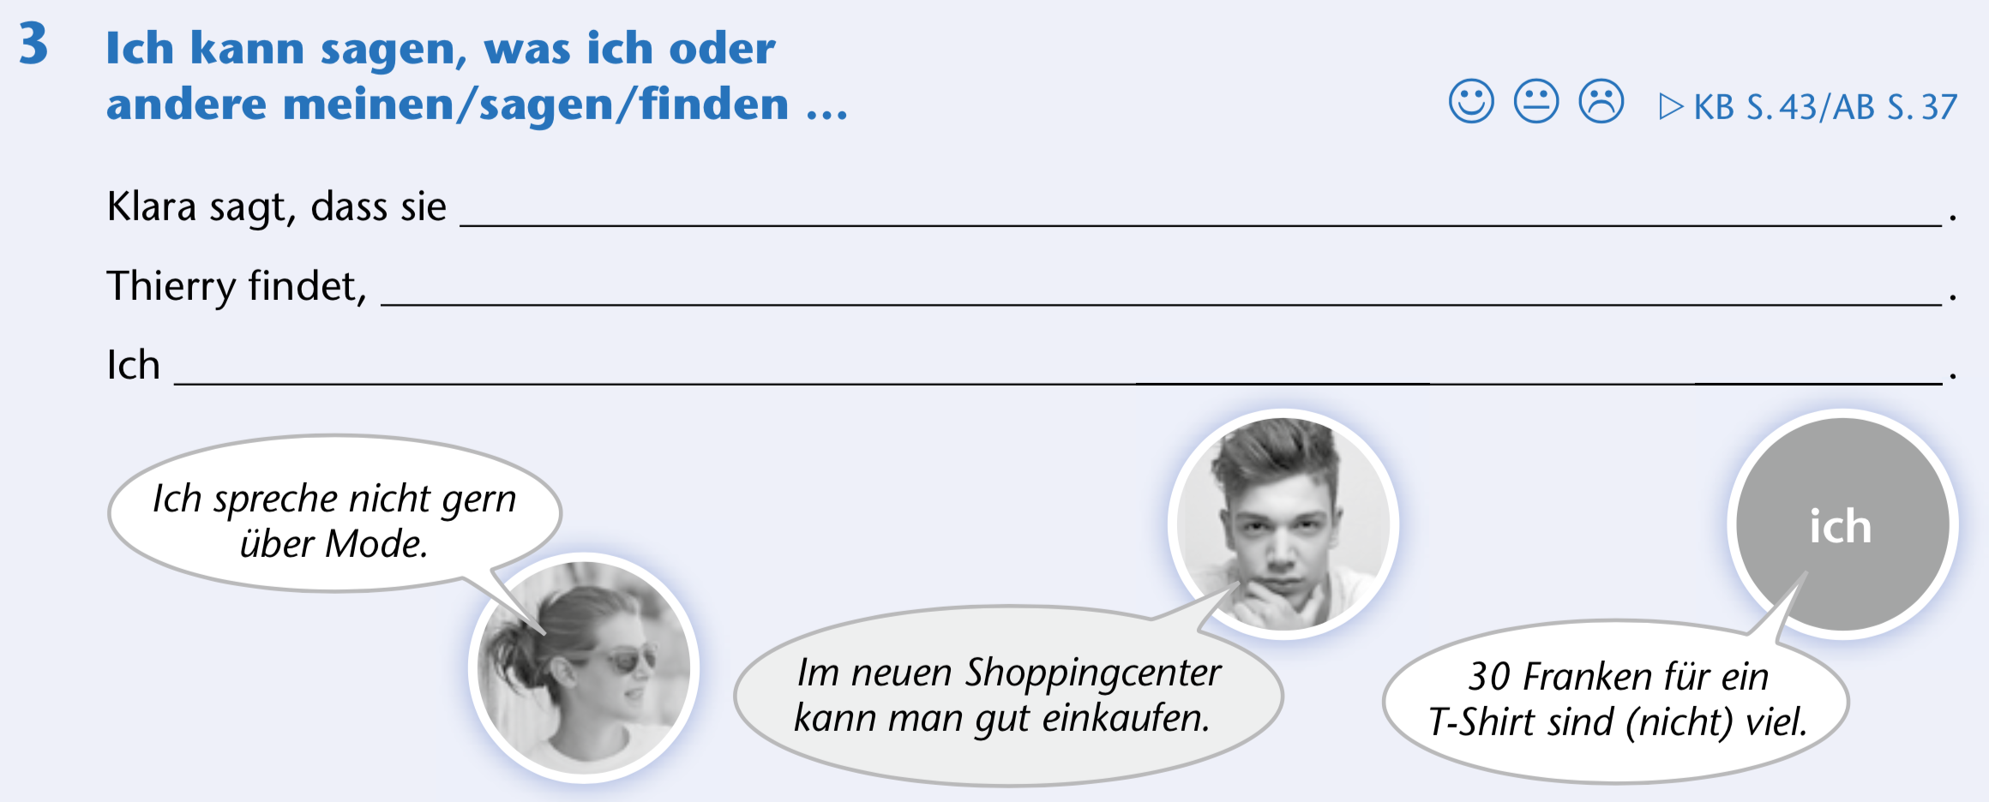
nicht gern über Mode spricht.
dass man im neuen Shoppingcenter gut einkaufen kann.
finde, dass 30 Franken für ein T-Shirt nicht viel sind.

